Slide 1
第六单元 圆
圆的面积
第2课时
苏教版 数学 五年级 下册
WWW.PPT818.COM

Slide 2
1.进一步掌握圆的面积计算公式，能解决已知圆的周长求圆的面积的问题，并能解决相应的简单实际问题。
2.通过解决已知圆的周长求圆的面积的问题，提高应用公式解决问题的能力，培养分析、推理等思维能力。
3.体会数学在现实生活里的应用，培养应用意识；逐步具有探究精神和创新意识，体验数学探究的乐趣。
【重点】运用圆的面积计算公式解决简单的实际问题。
【难点】理解已知圆周长求圆面积的方法。

Slide 3
计算圆的面积通常需要知道哪些条件，说说怎样计算圆的面积？

Slide 4
10
李庄小学有一个圆形花圃，它的周长是25.12米，面积是多少平方米？
要求花圃的面积，先要求出什么？
先要求出圆的半径。

Slide 5
10
李庄小学有一个圆形花圃，它的周长是25.12米，面积是多少平方米？
花圃的半径：
花圃的面积：
25.12÷3.14÷2
= 8÷2
= 4（米）
3.14×4²
= 3.14×16
= 50.24（平方米）
答：面积是50.24平方米。

Slide 6
1
求下面各圆的面积。
C=6.28米
6.28÷3.14÷2
= 2÷2
= 1（米）
3.14×1²
= 3.14×1
= 3.14（平方米）

Slide 7
1
求下面各圆的面积。
C=125.6米
125.6÷3.14÷2
= 40÷2
= 20（米）
3.14×20²
= 3.14×400
= 1256（平方米）

Slide 8
1
求下面各圆的面积。
d=6分米
6÷2=3（分米）
3.14×3²
= 3.14×9
= 28.26（平方分米）

Slide 9
龙湖小区有一个圆形花坛，量得花坛周围的篱笆长是18.84米。这个花坛的占地面积是多少平方米？
2
18.84÷3.14÷2
= 6÷2
= 3（米）
3.14×3²
= 3.14×9
= 28.26（平方米）
答：这个花坛的占地面积是28.26平方米。

Slide 10
圆的面积：圆所占平面的大小。
圆的面积
圆面积的计算公式：S＝πr²
已知圆的半径、直径和周长都可以求出圆的面积。

Slide 11
已知圆的周长求圆的面积的方法：
r＝C÷π÷2
S＝πr²
圆的周长
圆的半径
圆的面积

Slide 12
直接写得数。
3²＝ 4²＝ 0.6²＝ 0.7²＝
8²＝ 9²＝ 10²＝ 50²＝
1
9
16
0.36
0.49
64
81
100
2500

Slide 13
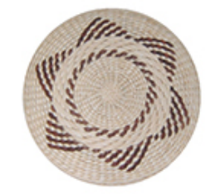
小华量得一个圆形草编坐垫的周长是94.2厘米。这个圆形坐垫的面积是多少平方厘米？
2
94.2÷3.14÷2
= 30÷2
= 15（厘米）
3.14×15²
= 3.14×225
= 706.5（平方厘米）
答：这个圆形坐垫的面积是 706.5平方厘米。

Slide 14
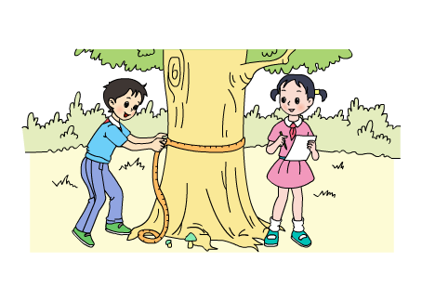
一棵树树干横截面的周长是81.64厘米。这棵树干横截面的面积大约是多少？
3

Slide 15
一棵树树干横截面的周长是81.64厘米。这棵树干横截面的面积大约是多少？
3
81.64÷3.14÷2
= 26÷2
= 13（厘米）
3.14×13²
= 3.14×169
= 530.66（平方厘米）
答：这棵树干横截面的面积大约是530.66平方厘米。

Slide 16
一根绳子长31.4米，把它围成一个正方形或圆形。是围成的正方形面积大，还是围成的圆形面积大？大多少？
4
先分别求出正方形和圆形的面积，再比较。

Slide 17
一根绳子长31.4米，把它围成一个正方形或圆形。是围成的正方形面积大，还是围成的圆形面积大？大多少？
4
正方形面积：
31.4÷3.14÷2
= 10÷2
= 5（米）
圆面积：
31.4÷4= 7.85（米）
7.85²＝61.6225（平方米）
3.14×5²
= 3.14×25
= 78.5（平方米）
78.5－61.6225＝16.8775（平方米）
答：围成的圆形面积大，大16.8775平方米。

Slide 18
找一个底面是圆形的茶叶罐或纸筒，量出底面周长，并算出它的面积。
5
动手量一量，算一算吧！

